Slide 1
Исследование аномальных компонентов космических лучей как проявлений эффектов новой физики
Министерство науки и высшего образования Российской Федерации
Федеральное государственное автомное образовательное учреждение высшего образрвания <<Национальный исследовательский ядерный университет <<МИФИ>>
Отчет о научно-исследовательской работе
Научный руководитель
д. ф. –м. н., профессор М. Ю. Хлопов
Выполнил Н. Г. Монаков
Москва 2021

Slide 2
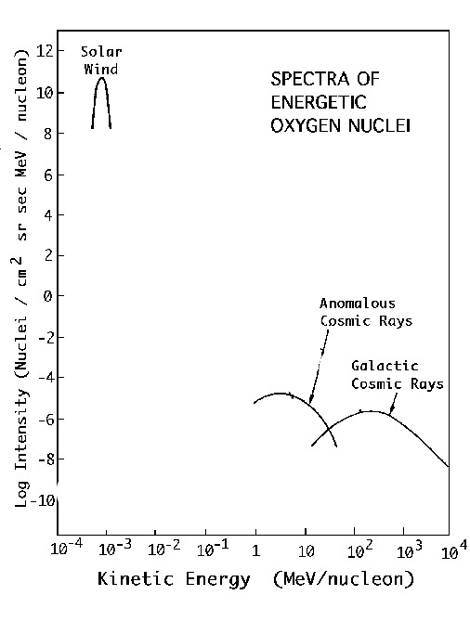
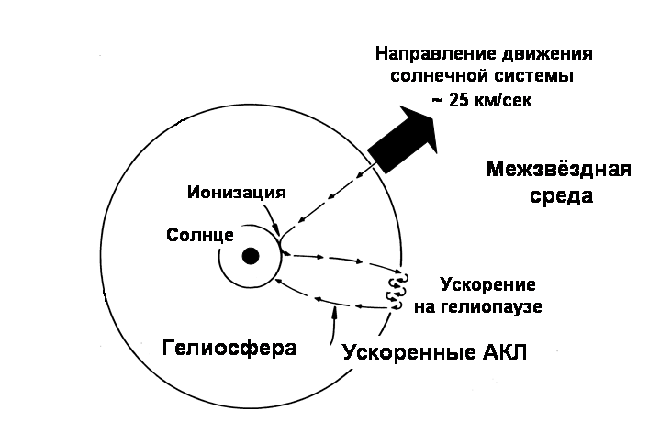
dmax ∼0,2пс
∼4кэВ
∼10МэВ

Slide 3
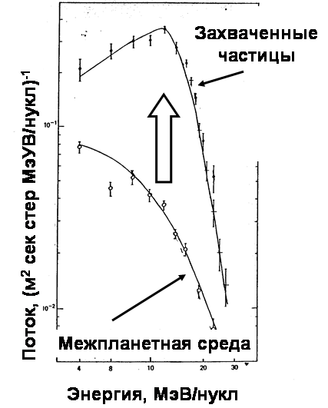
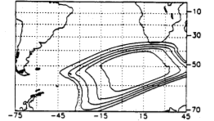

Slide 4
Благодарю за внимание.

